Slide 1








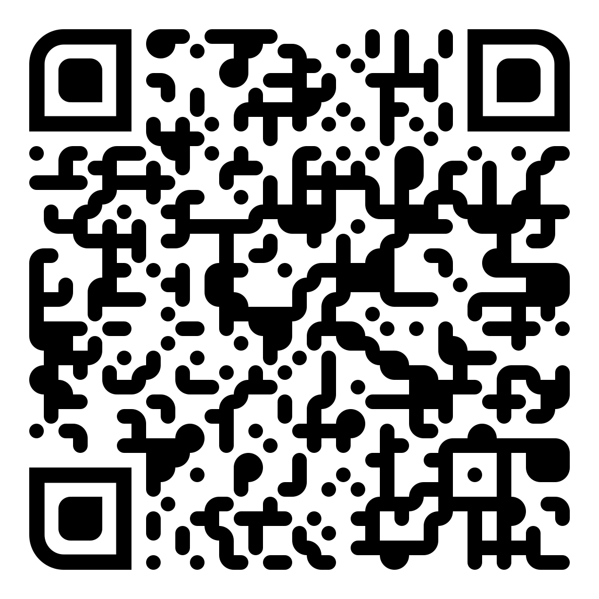

م | اليوم | التاريخ | عنوان المحاضرة | المحاضر
1 | الاثنين | 1445/10/20 | التقويم الذاتي وبناء خطة التحسين | أ. سفيان الصاعدي
2 | الثلاثاء | 1445/10/21 | نظريات التعلم وتطبيقاتها في مجال تكنولوجيا التعليم | أ. د. أفنان العييد
3 | الاثنين | 27/ 10/ 1445 | تطبيقات الذكاء الاصطناعي في التعليم ChatGPT | د. تهاني الرويلي
4 | الثلاثاء | 1445/10/28 | تصميم التقارير الإلكترونية | أ. ضحى سبيه
5 | الأربعاء | 1445/10/29 | نقل الأثر النوعي؛ لبيئات ومستحدثات تكنولوجيا التعليم والتعلم في دولة كندا | أ. صالح الميلبي
6 | الثلاثاء | 1445/11/6 | الميتافيرس: الابحار في العوالم الافتراضية | د. لينا الفراني
7 | الاثنين | 12/ 11/ 1445 | برنامج خبير مايكروسوفت للتعلم الإبداعي | أ. أميمة الأحمدي
8 | الثلاثاء | 1445/11/13 | لمحات حول نظريات التعلم | د. علي طرابيشي
9 | الأربعاء | 1445/11/14 | مستقبل التعليم في الثورة الصناعية الرابعة | د. ناريمان العوامي
10 | الاثنين | 1445/11/19 | تنمية المنهاج المعرفي القائم على مهارات التفكير العليا، أنموذج تطبيقي | أ. د. عاطف كنعان
11 | الثلاثاء | 1445/11/20 | تصميم القصص الرقمية التعليمية | أ. نورة السبيعي
12 | الأربعاء | 1445/11/21 | استخدام تقنيات الذكاء الاصطناعي في تطوير مهارات البحث العلمي | أ. نوال الرحيلي
يأتيكم
البرنامج برعاية
الجدول الزمني لبرنامج
المحاضرة الإلكترونية
"لقاء وارتقاء"
الموسم الثالث | 1445 هـ |2024 م
وبالتعاون مع الجهات الإعلامية
حياكم الله، الدعوة عامة، الحضور مجاني ومتاح للجميع، شهادة حضور تقديرية.
تبدأ جميع المحاضرات الساعة التاسعة مساءً
بيانات القاعة الافتراضية
الموحدة لجميع المحاضرات
في حال وجود مشكلة في الرابط التوجه
لموقع المبادرة أو القناة على التلجرام👇
Meeting ID : 838 8684 5712
Passcode : 2030
رابط
الدخول
المباشر
https://edutec4all.medu.sa
https://t.me/EduTec4All

Slide 2
م | اليوم | التاريخ | عنوان المحاضرة | المحاضر
1 | الاثنين | 1445/10/20 | التقويم الذاتي وبناء خطة التحسين | أ. سفيان الصاعدي
2 | الثلاثاء | 1445/10/21 | نظريات التعلم وتطبيقاتها في مجال تكنولوجيا التعليم | أ. د. أفنان العييد
3 | الاثنين | 27/ 10/ 1445 | تطبيقات الذكاء الاصطناعي في التعليم ChatGPT | د. تهاني الرويلي
4 | الثلاثاء | 1445/10/28 | تصميم التقارير الإلكترونية | أ. ضحى سبيه
5 | الأربعاء | 1445/10/29 | نقل الأثر النوعي؛ لبيئات ومستحدثات تكنولوجيا التعليم والتعلم في دولة كندا | أ. صالح الميلبي
6 | الثلاثاء | 1445/11/6 | الميتافيرس: الابحار في العوالم الافتراضية | د. لينا الفراني
7 | الاثنين | 1445/11/19 | تنمية المنهاج المعرفي القائم على مهارات التفكير العليا، أنموذج تطبيقي | أ. د. عاطف كنعان
8 | الاثنين | 12/ 11/ 1445 | برنامج خبير مايكروسوفت للتعلم الإبداعي | أ. أميمة الأحمدي
9 | الثلاثاء | 1445/11/13 | لمحات حول نظريات التعلم | د. علي طرابيشي
10 | الأربعاء | 1445/11/14 | مستقبل التعليم في الثورة الصناعية الرابعة | د. ناريمان العوامي
11 | الثلاثاء | 1445/11/20 | تصميم القصص الرقمية التعليمية | أ. نورة السبيعي
12 | الأربعاء | 1445/11/21 | استخدام تقنيات الذكاء الاصطناعي في تطوير مهارات البحث العلمي | أ. نوال الرحيلي
يأتيكم
البرنامج برعاية
الجدول الزمني لبرنامج
المحاضرة الإلكترونية
"لقاء وارتقاء"
الموسم الثالث | 1445 هـ |2024 م
وبالتعاون مع الجهات الإعلامية
حياكم الله، الدعوة عامة، الحضور مجاني ومتاح للجميع، شهادة حضور تقديرية.
تبدأ جميع المحاضرات الساعة التاسعة مساءً
بيانات القاعة الافتراضية
الموحدة لجميع المحاضرات
في حال وجود مشكلة في الرابط التوجه
لموقع المبادرة أو القناة على التلجرام👇
Meeting ID : 838 8684 5712
Passcode : 2030
رابط
الدخول
المباشر
https://edutec4all.medu.sa
https://t.me/EduTec4All

